Slide 1
MECA’UTC
P13

Slide 2
Cours 1 : Les Bases

Slide 3
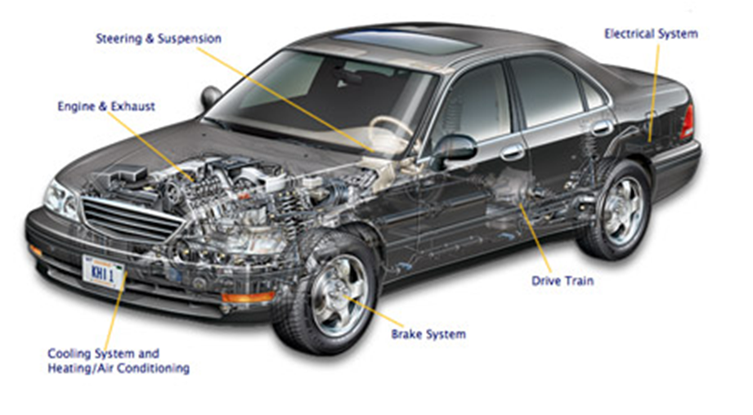
Un exemple d’application

Slide 4
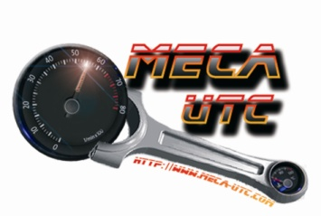
Sommaire
I - Principe d’un moteur thermique
II - Moteur diesel et moteur essence
III - Constitution d’un moteur 4 temps
IV - Fonctionnement d’un moteur 4 temps

Slide 5
I – Principe d’un
moteur thermique
Système
Paramètres moteur
(T_{mot}, régime, …)
Environnement (P_{atm}, T_{ext}, …)
Demande utilisateur (contact, pédale, …)
M.O. sortie
M.O. entrée
Énergie mécanique
(Couple + rotation vilebrequin)
Énergie chimique
(Air + carburant)
Convertir l’énergie chimique en travail mécanique
Info utilisateur sur l’état (Combiné d’instrumentation)
Énergie électrique
Pertes
Échappement, vibrations, bruits, chaleur
C’est le principe du « Moteur à combustion interne »

Slide 6
II – MOTEUR DIESEL ET
MOTEUR ESSENCE
 | Essence | Diesel
Mélange chimique | Hydrocarbures légers | Hydrocarbures plus lourds
Pouvoir calorifique (kJ/L) | 35 475 | 38 080
Pouvoir calorifique (kJ/mol) | 4200 | 7600
Prix Moyen (€) | 1.604 | 1.4

Slide 7
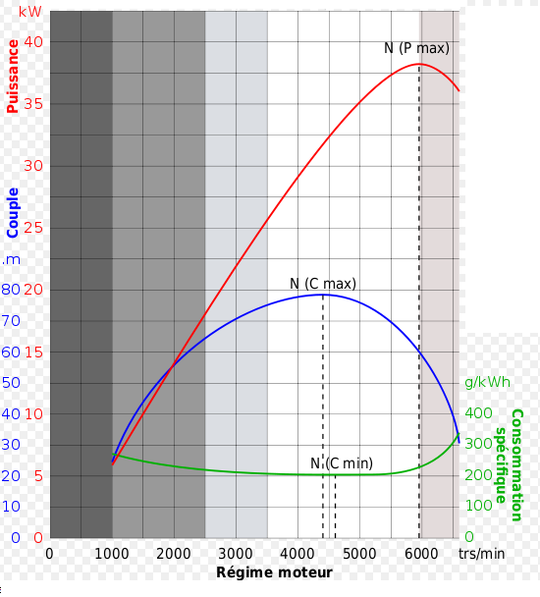
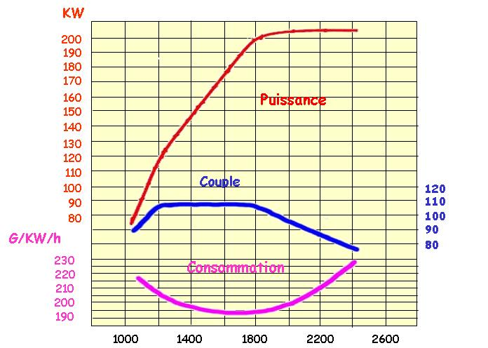
Diesel
Essence
Courbes Puissance/Couple de moteurs

Slide 8

Synthèse différences Essence/Diesel
Essence :
Avantages : Moteur plus réactif, Un peu moins cher à l’achat et à l’entretien, Bruit plus sympathique.
Désavantages : Consommation plus élevée, Prix du carburant plus élevé, Parfois moins robuste.
Diesel :
Avantages : Consommation moins élevée, Carburant moins cher, Plus robuste (sauf modèles récents)
Désavantages : Moteur plus lourd, Plus long à chauffer (Usure), Moteur moins réactif (sauf modèles récents), Plus cher à l’achat et à l’entretien
http://www.essenceoudiesel.com/

Slide 9
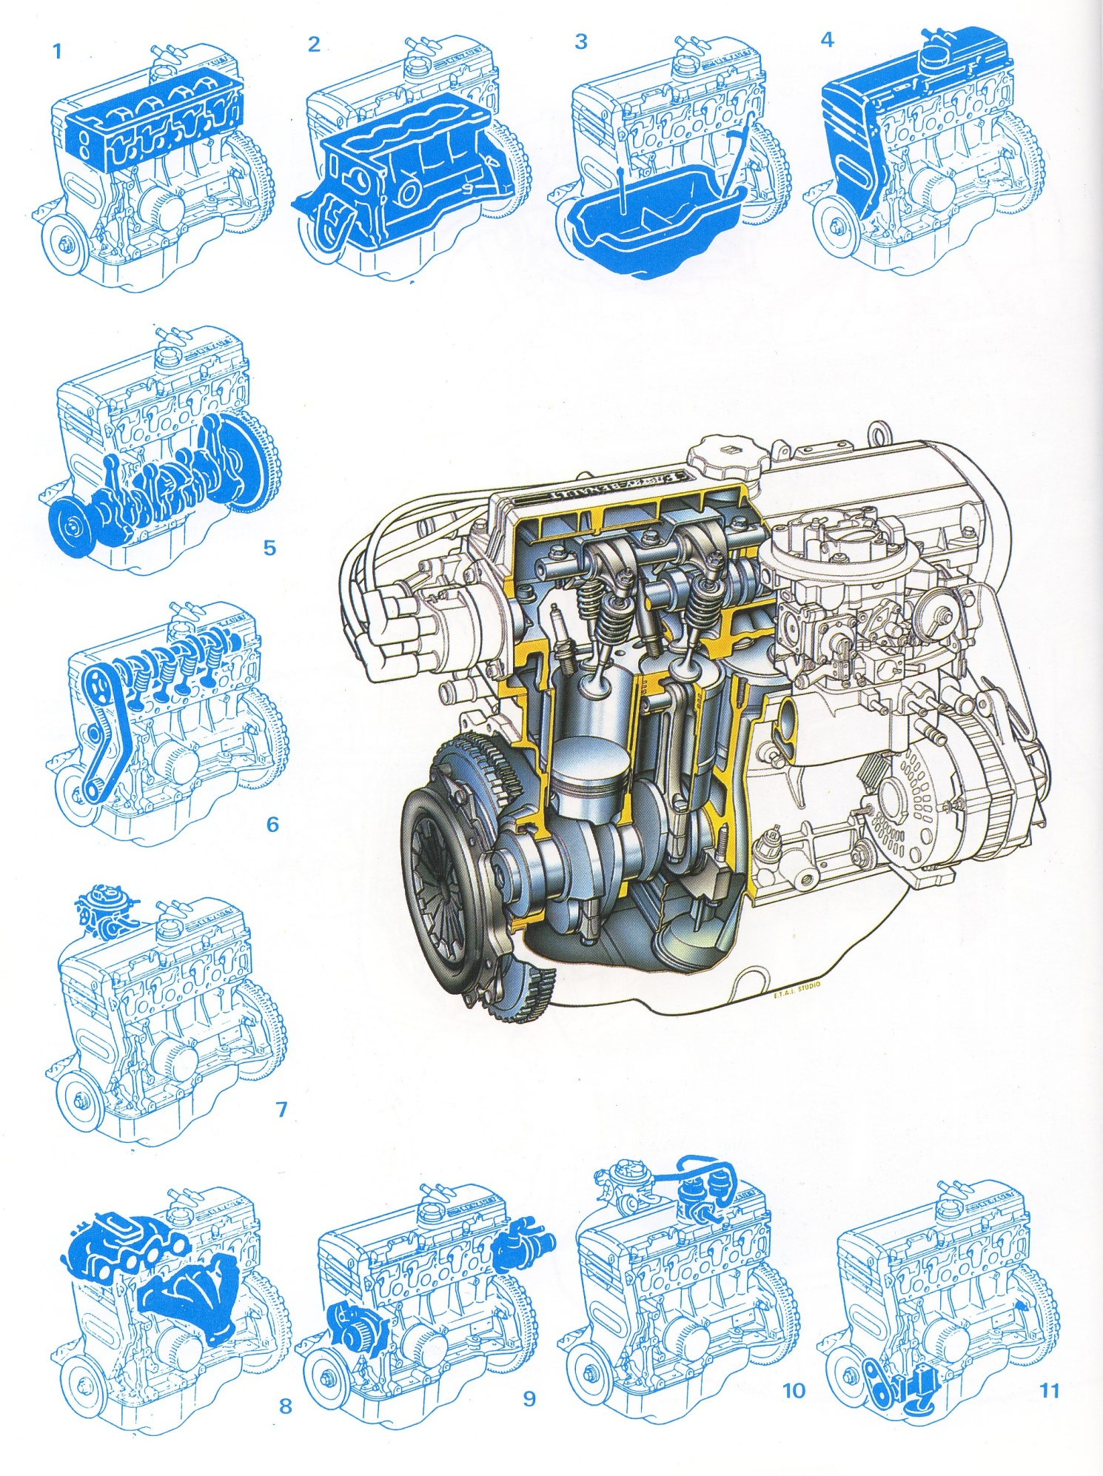


III – CONSTITUTION D’UN
MOTEUR THERMIQUE (4 temps)
Les organes fixes
Le bloc-cylindres
Le carter inférieur
Il sert de support aux organes principaux et ceux appelés annexes (autres dans notre cours) C’est le « châssis » du moteur, c’est-à-dire la pièce principale
Il sert de réserve d’huile destinée à la lubrification et participe également à son refroidissement
La culasse
Elle sert de couvercle au bloc-cylindres.
Souvent, elle comporte les chambres de combustion, les bougies, les injecteurs, les conduits d’air (admission et échappement)
Les joints
Ils sont nombreux, le principal est le joint de culasse qui assure l’étanchéité (gaz et liquide) des chambres de combustion
Notes:
Source : « organes-du-moteur_AC_Nancy-Metz »
http://www.google.fr/url?sa=t&rct=j&q=d%C3%A9finition%20m%C3%A9canique%20automobile%20bloc%20cylindre&source=web&cd=6&cad=rja&ved=0CE8QFjAF&url=http%3A%2F%2Fwww.ac-nancy-metz.fr%2Fenseign%2Fautocompetences%2F2_ressources_pedagogiques%2F1_motorisation%2Fstockage_le%25E7ons_technologie%2Forganes-du-moteur.pdf&ei=TBtOUZz_LNGl0wX454HADw&usg=AFQjCNEfy0xM5sk6nXIXQJOh6wBcg8Z87w&bvm=bv.44158598,d.d2k

Slide 10
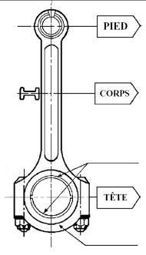
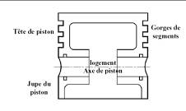
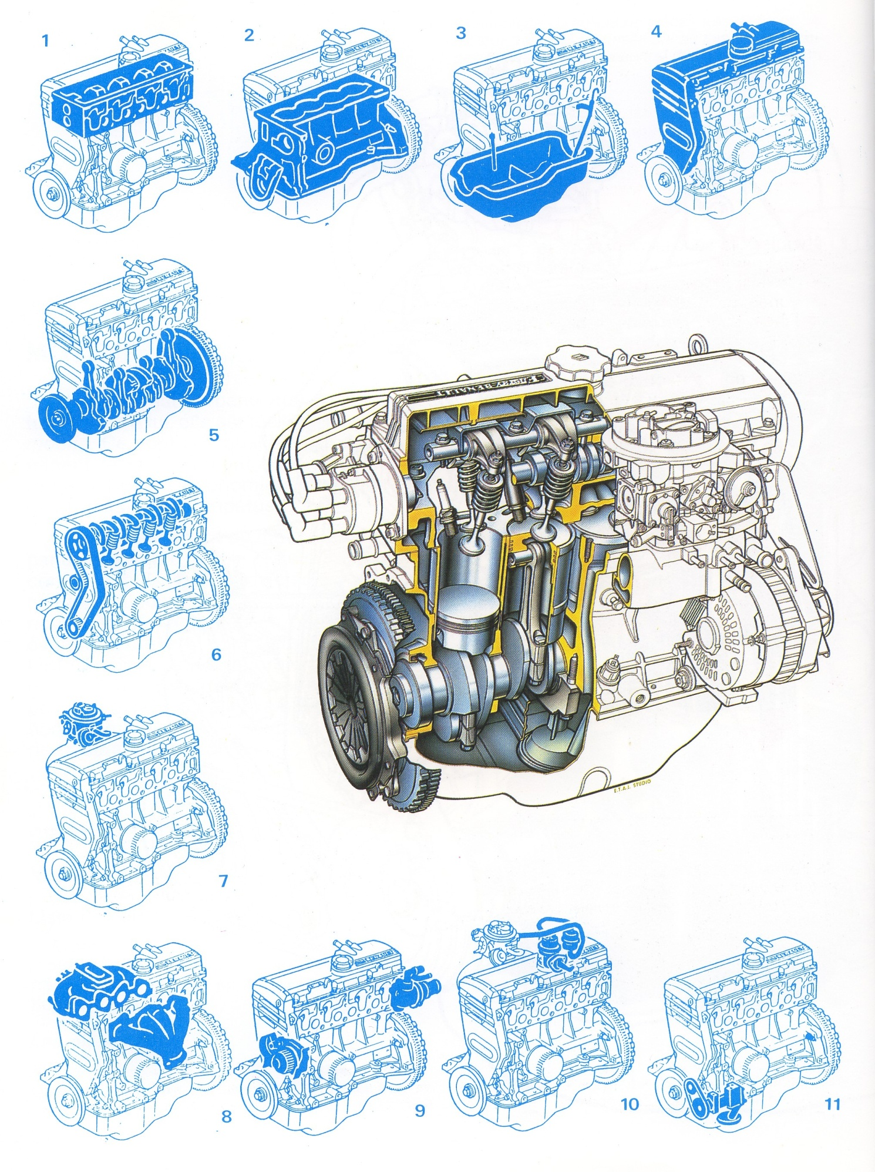
Constitution du moteur à 4 temps
Les organes mobiles
Le piston
La bielle
Intermédiaire entre le piston et le vilebrequin, elle transmet l’effort
Il subit la pression engendrée par la détente des gaz et transmet l’effort à la bielle
Le vilebrequin et
le volant moteur
La distribution
Le vilebrequin tourne. Le volant moteur, de par sa masse, régularise le mouvement de rotation.
L’ensemble {piston, bielle, vilebrequin} est appelé « ensemble mobile » et réalise la transformation du mouvement de translation alternative en rotation
Elle permet de commander l’entrée et la sortie des gaz

Slide 11

Constitution du moteur à 4 temps
Autres organes
Le système d’allumage
Le système de lubrification
Il déclenche la combustion du mélange comburant (air) + carburant par un système électrique*
Il assure la lubrification des pièces en mouvement et participe au refroidissement du moteur.
Le système d’alimentation et
de carburation
Le système de refroidissement
Il refroidit le moteur. Si le moteur monte trop en température les pièces se dilatent et peuvent alors causer des ruptures mécaniques
Il assure la préparation du mélange comburant (air) + carburant (essence)
Notes:
Le système électrique qui déclenche la combustion sera développé dans les cours suivants

Slide 12
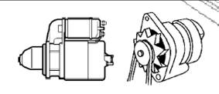
Constitution du moteur à 4 temps
Autres organes
Les collecteurs
Ils permettent d’acheminer les mélanges gazeux aux chambres de combustion.
Les circuits électriques
de démarrage et de charge
Ils permettent :
Le démarrage du moteur par un moteur électrique
L’alimentation électrique et la recharge de la batterie.

Slide 13
Vue en coupe du moteur

Slide 14

Assemblage d’un moteur

Slide 15
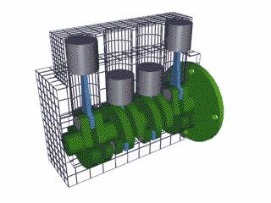
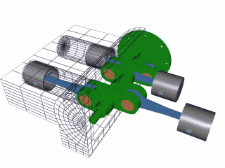
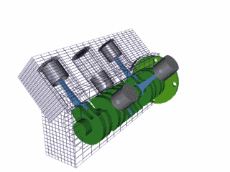
Constitution du moteur à 4 temps
Les différentes architectures
4 cylindres en ligne
Moteur à plat
Permet de rabaisser le centre de gravité, plus complexe de conception
(Porsche, Alpha Roméo…)
Classique, architecture la plus répandue
Moteur en V
Plus cher, plus court mais plus large
(Mercedes…)
Notes:
Environ 400 tours du vilebrequin (ou cycle de piston) par secondes pour régime de 2,4 * 1000 tours/minutes

Slide 16
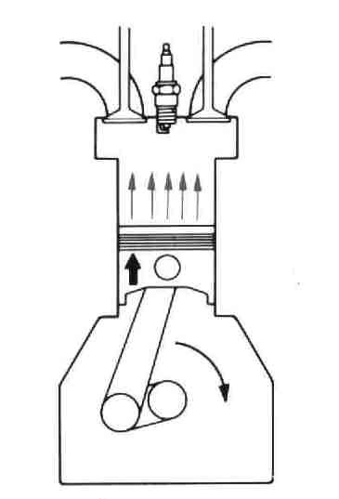
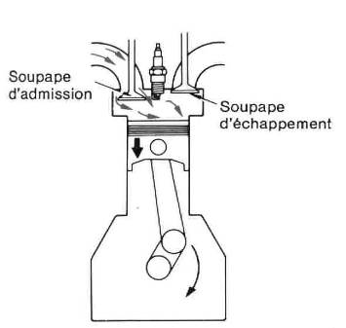
IV – FONCTIONNEMENT
D’UN moteur 4 TEMPS
1er temps : l’admission
2ème temps : la compression
Notes:
Le piston décrit une course descendante du PMH au PMB
La soupape d’admission est ouverte et laisse entrer les gaz frais
Le mélange air + carburant préalablement dosé pénètre dans le cylindre
L’énergie nécessaire pour effectuer ce temps est « puisée » sur l’énergie cinétique emmagasinée par l’équipage mobile et le volant moteur
Les 2 soupapes sont fermées, la chambre de combustion est étanche
L’énergie cinétique de l’équipage mobile entraîne le piston et autorise la compression du mélange
La pression ainsi que la température du mélange augmentent

Slide 17
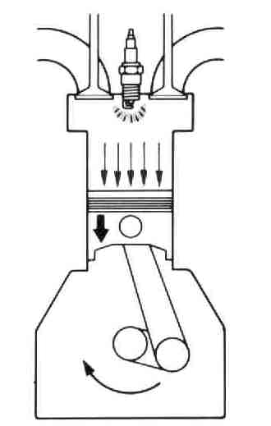
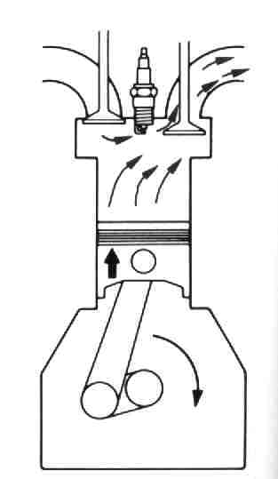
3ème temps : la combustion - détente
4ème temps : l’échappement
Notes:
Un peu avant le PMH, un arc électrique déclenche le processus de combustion du mélange
La soupape d’échappement s’ouvre et autorise l’expulsion des gaz brûlés.
En remontant le piston expulse les gaz brûlés.
L’accroissement de la pression qui s’exerce sur le piston engendre un effort sur la bielle et génère un moment sur le vilebrequin
Le piston redescend au PMB

Slide 18
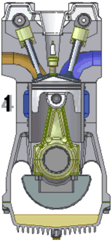
Synthèse animée
Source : http://fr.wikipedia.org/wiki/Moteur_%C3%A0_explosion (consulté le 23/03/2013)

Slide 19
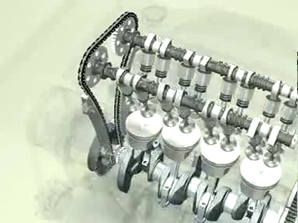
Les 4 temps : Synthèse
1°admission : soupape d’admission ouverte et descente du piston provoquant l’entrée des gaz frais.
2°compression : toutes soupapes fermées et remontée du piston.
3°combustion détente (le seul temps moteur qui fournit de l’énergie) toutes soupapes fermées, étincelle, combustion du mélange provoquant la descente du piston.
4°échappement : soupape d’échappement ouverte et remontée du piston, expulsion des gaz brûlés.
Remarque : on peut observer qu’à 2 tours de vilebrequin correspond un tour d’AAC. En effet lors d’un cycle 4 temps il n’y a qu’une explosion tous les deux tours, cela explique que les soupapes réalisent un cycle pendant que le piston fait deux allés-retours.

